Slide 1
DIAKONIE –
MISSION
MIT DEN
HÄNDEN

Slide 2
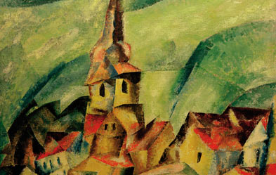

Slide 3
Es wird auch gelehrt, dass allezeit eine heilige, christliche Kir-che sein und bleiben muss, die die Versammlung aller Gläubi-gen ist, bei denen das Evangelium rein gepredigt und die heiligen Sakramente laut dem Evangelium gereicht werden. Denn das genügt zur wahren Einheit der christlichen Kirche, dass das Evangelium einträchtig im reinen Verständnis gepredigt und die Sakra-mente dem göttlichen Wort gemäß gereicht wer-den. Und es ist nicht zur wahren Einheit der christlichen Kir-che nötig, dass überall die gleichen, von den Menschen ein-gesetzten Zeremonien eingehalten werden, wie Paulus sagt: »Ein Leib und ein Geist, wie ihr berufen seid zu einer Hoff-nung eurer Berufung; ein Herr, ein Glaube, eine Taufe« (Eph 4,4-5).

Slide 4
CA VI: “Auch wird gelehrt, dass dieser Glaube gute Früchte und gute Werke hervorbringen soll und dass man gute Werke tun muss, und zwar alle, die Gott geboten hat, um Gottes willen.”

Slide 5
“Doch darf man nicht auf solche Werke vertrauen, um dadurch Gnade vor Gott zu verdienen. Denn wir empfangen Vergebung der Sünde und Gerechtigkeit durch den Glauben an Christus ...”

Slide 6
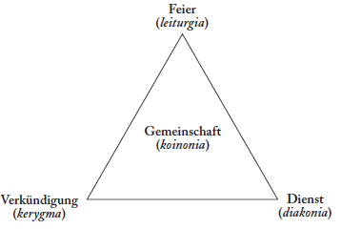

Slide 7
"Was nützt denn solch Essen und Trinken? Das zeigen uns diese Worte: Für euch gegeben und vergossen zur Vergebung der Sünden; nämlich, dass uns im Sakrament Vergebung der Sünden, Leben und Seligkeit durch solche Worte gegeben wird; denn wo Vergebung der Sünden ist, da ist auch Leben und Seligkeit."

Slide 9
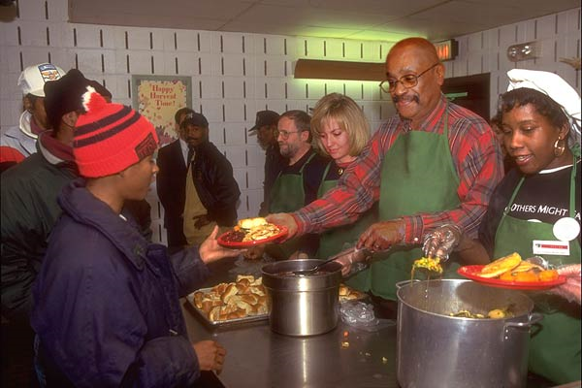
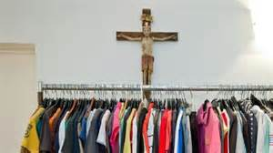

Slide 10
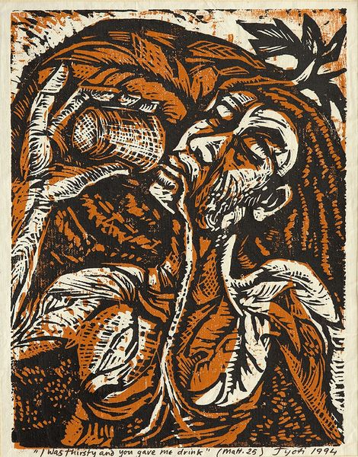

Slide 11
Känguru

Slide 14
INFORMATION
UND
VERNETZUNG

Slide 17
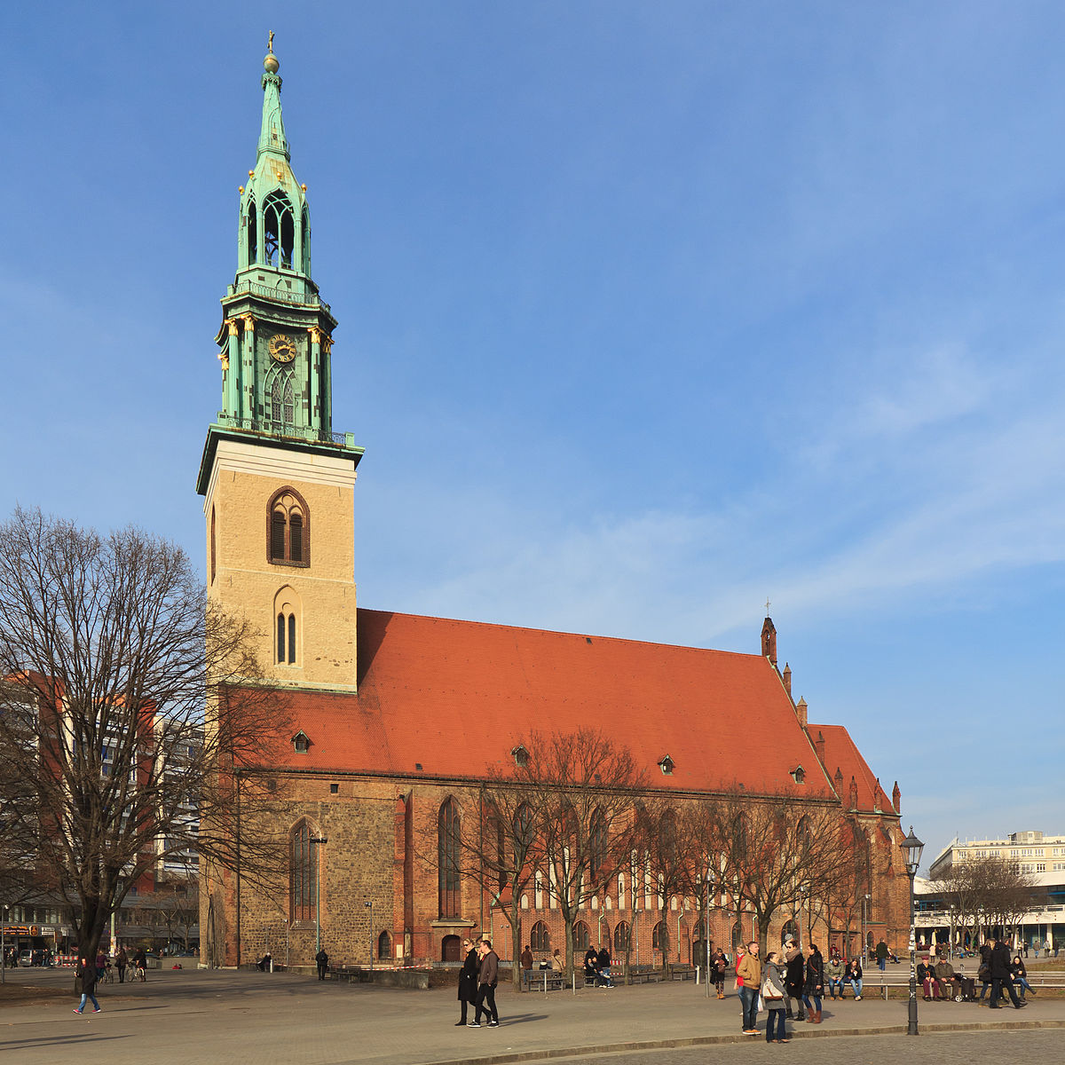

Slide 19
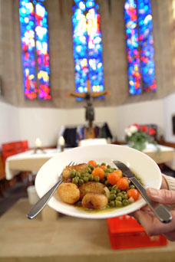
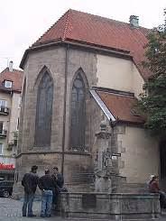
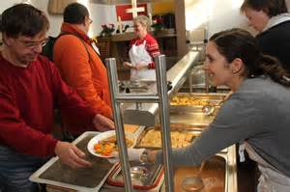
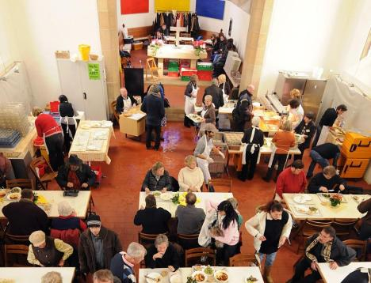
Konfirmanden-unterricht –
Mission mit den Händen

Slide 20
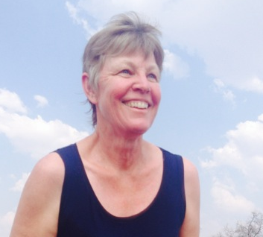
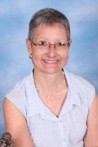
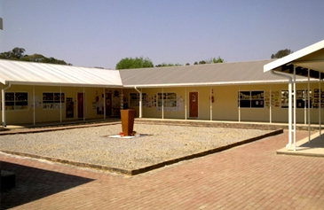

Slide 22
"Wir sind nicht Christus, aber wenn wir Christen sein wollen, so bedeutet das, dass wir an der Weite des Herzens Christi teilbekommen sollen. Tatenloses Abwarten und stumpfes Zuschauen sind keine christlichen Haltungen. Den Christen rufen nicht erst die Erfahrungen am eigenen Leibe, sondern die Erfahrungen am Leibe der Brüder, um deretwillen Christus gelitten hat, zur Tat und zum Mitleiden." (Dietrich Bonhoeffer)

Slide 23
Fragen für die Kleingruppen
Wie konkret kommen biblisch-theologische Themen der Diakonie in deiner Gemeinde / in unserer Kirche / in der Predigt / in den Bibelstunden vor?
Welche biblisch-theologischen Themen eignen sich besonders, um diakonisches Handeln zu definieren / fördern / umzusetzen?
In welchen Verhältnis stehen in deiner Erfahrung Gottesdienst - Diakone - Verkündigung?
Welchen Stellenwert haben diakonische Aufgaben in deiner Gemeinde?
Welchen Stellenwert haben diakonische Aufgaben in unserer Kirche?
Welches sind die dringlichsten sozialen Problemfelder (in Namibia, in der Region, in der Gemeinde, in der Kirche), die ein diakonisches Handeln der Kirche erforderlich machen?
Welche konkreten Herausforderungen machen diakonisches Handeln schwer?
Welche konkreten Gaben erleichtern diakonisches Handeln?
Wie könnte Diakonie aussehen
für Einzelne oder Gruppen
kurzfristig oder langfristig
spontan oder geplant?

Slide 25
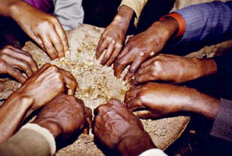

Slide 26
Diakonie ist der Fürsorgedienst der Kirche. Sie ist das Evangelium in Aktion und wird dadurch verwirklicht, dass wir unsere Nächsten lieben, integrative Gemeinschaften schaffen, die Schöpfung bewahren und uns für Gerechtigkeit einsetzen. Definition von Diakonie, Diakonieplan der Norwegischen Kirche

Slide 27
Wir tun Gottes Werk nicht, weil Gott uns dazu braucht, sondern weil unsere Nächsten es brauchen. Wir tun Gottes Werke im Namen Christi für das Leben der Welt. Bischof Mark S. Hanson, LWB-Präsident 2003-2010

Slide 28
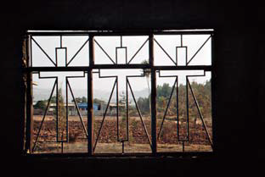

Slide 29
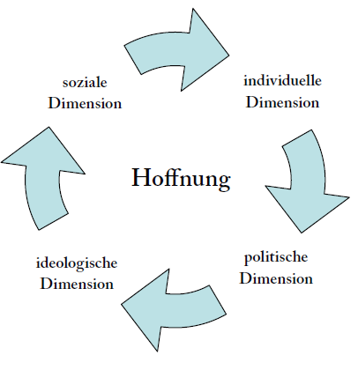

Slide 30
